Slide 1
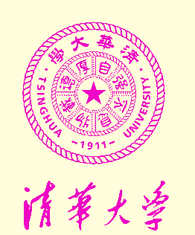
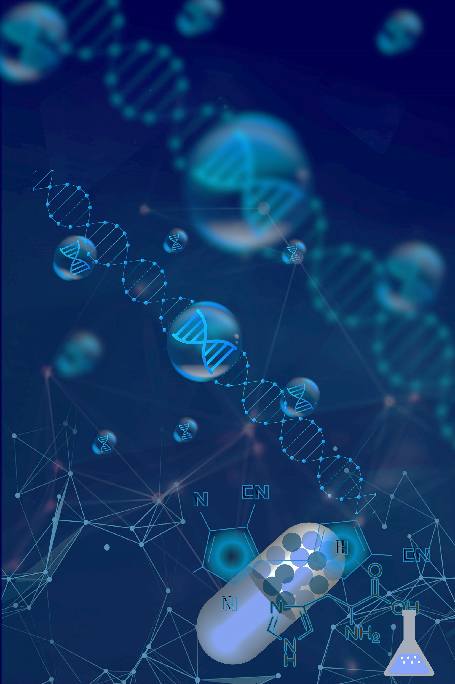

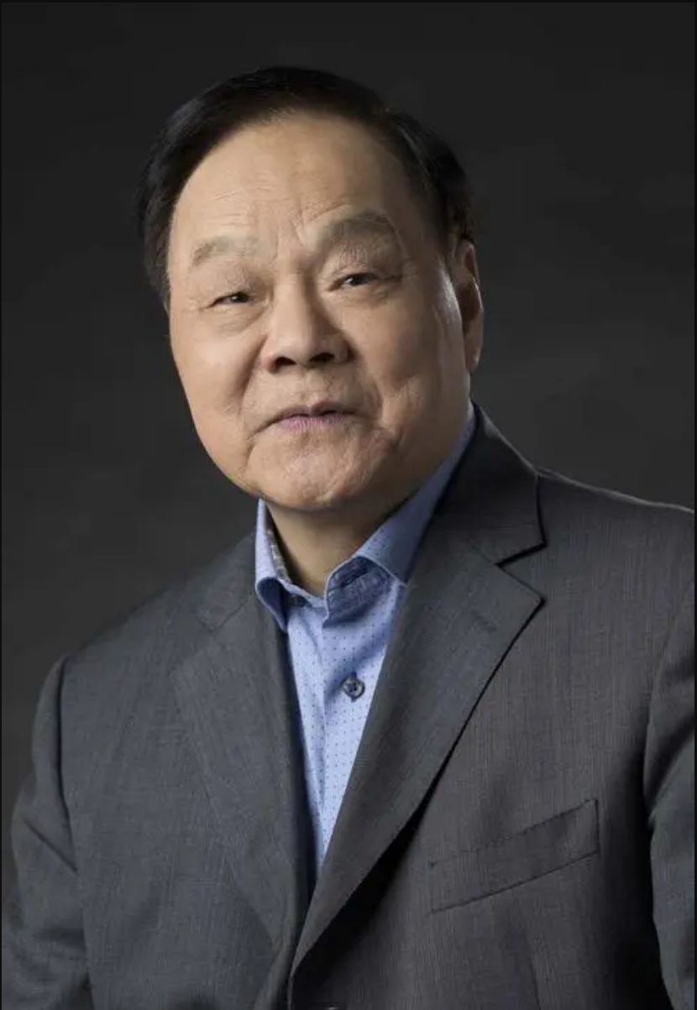
  机理与合成论坛
  Mechanism and Synthesis Forum
Two Aspects of Photochemistry:
Artificial Photosynthesis and Photocatalytic Reactions
2021 MASS Forum 第一期
佟振合 院士 中国科学院理化技术研究所
有机化学和光化学家，中国科学院院士（1999）
中国科技大学化学系本科毕业（1963）
美国哥伦比亚大学博士学位（1983)
中科院理化所科技委员会名誉主任
我国超分子化学领域的拓荒人之一
1992年荣获中国科学院自然科学奖二等奖（第一完成人）
2003年获得何梁何利基金科学与技术进步奖
2005年获得国家自然科学二等奖（第一完成人）
2008年获得亚太地区光化学研究成就奖
2010年获中国化学会-中国石油化工股份有限公司化学贡献奖
2011年获中国化学会物理有机化学成就奖
Abstract
This lecture will describe the progress in two topics of photochemistry:
· The first topic, artificial photosynthesis, is relative to energy and environment sciences. We will present our research in the reduction half reaction, oxidation half reaction, and total splitting of water.
· The second topic, photocatalytic reactions, is concerned with green chemistry. Photocatalytic hydrogen-evolution cross-coupling reactions will be particularly introduced.
报告时间：2021年9月15日（周三）
下午16:00～17:30
报告地点：清华大学理科楼郑裕彤讲堂

